Slide 1
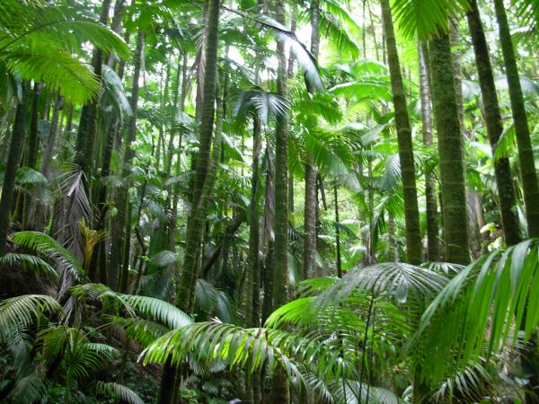
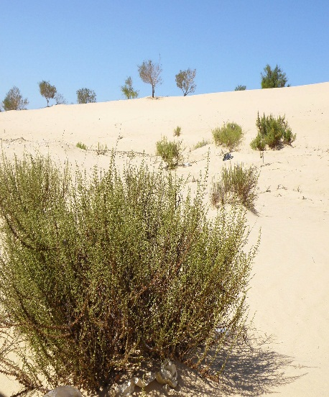
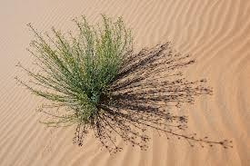
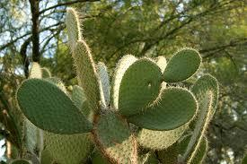
تعيش النباتات في أماكن كثيرة

Slide 2
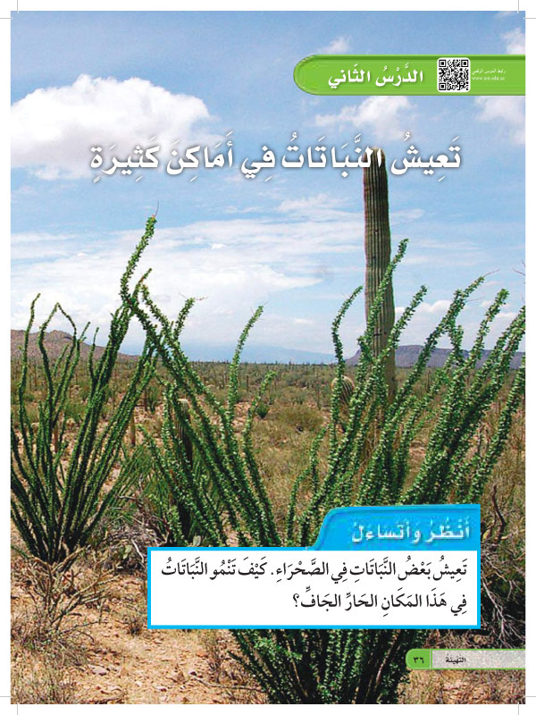
المفردات
الصحراء
الغابة
ص 36

Slide 3
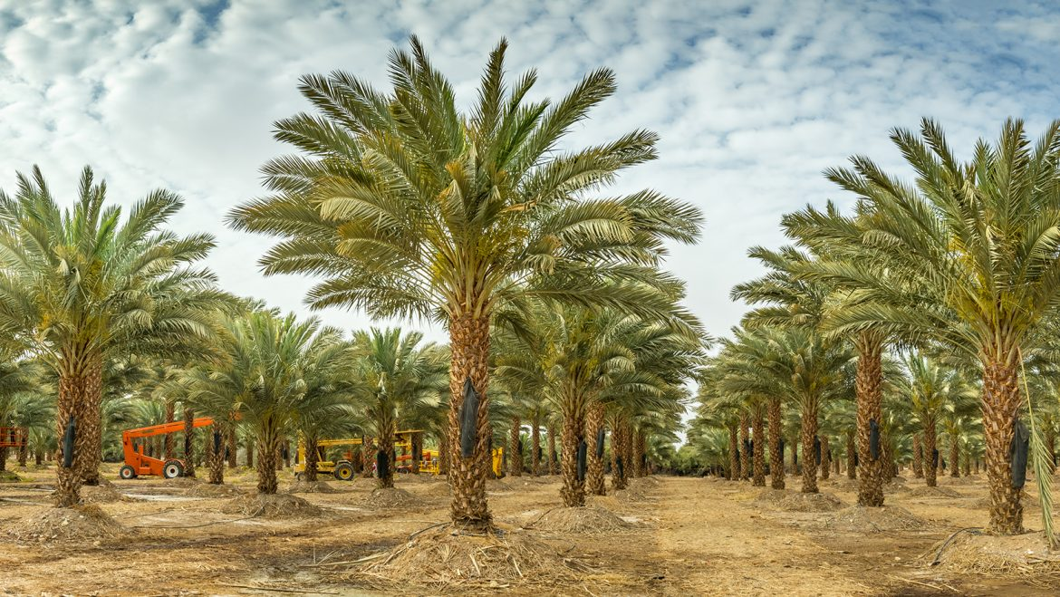
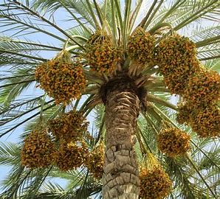
النخيل
( القصيم – الأحساء – الخرج- المدينة المنورة )
تمور يوجد بداخلها بذور

Slide 4
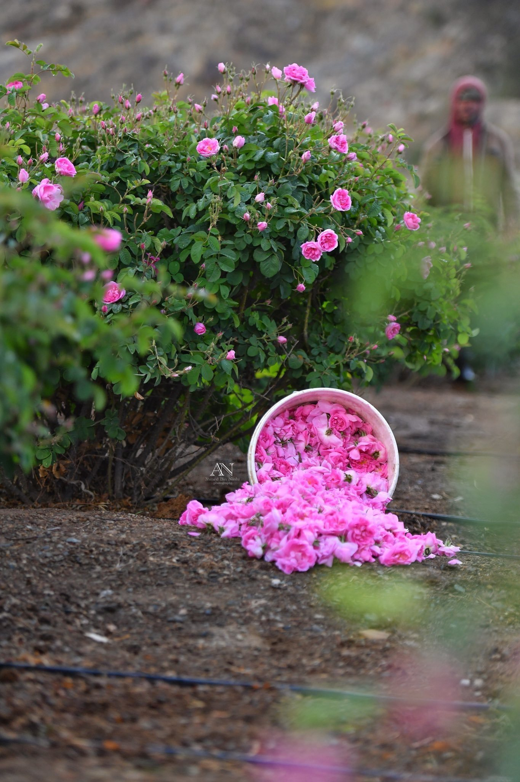
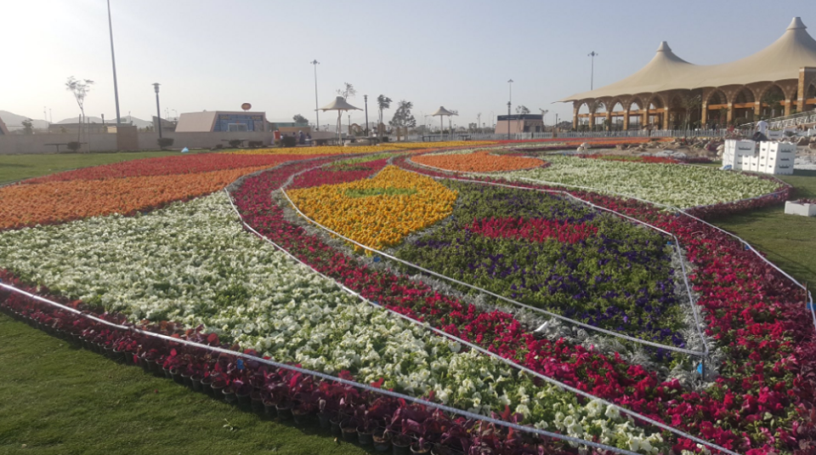
الورد والزهور
( الطائف – تبوك )

Slide 5
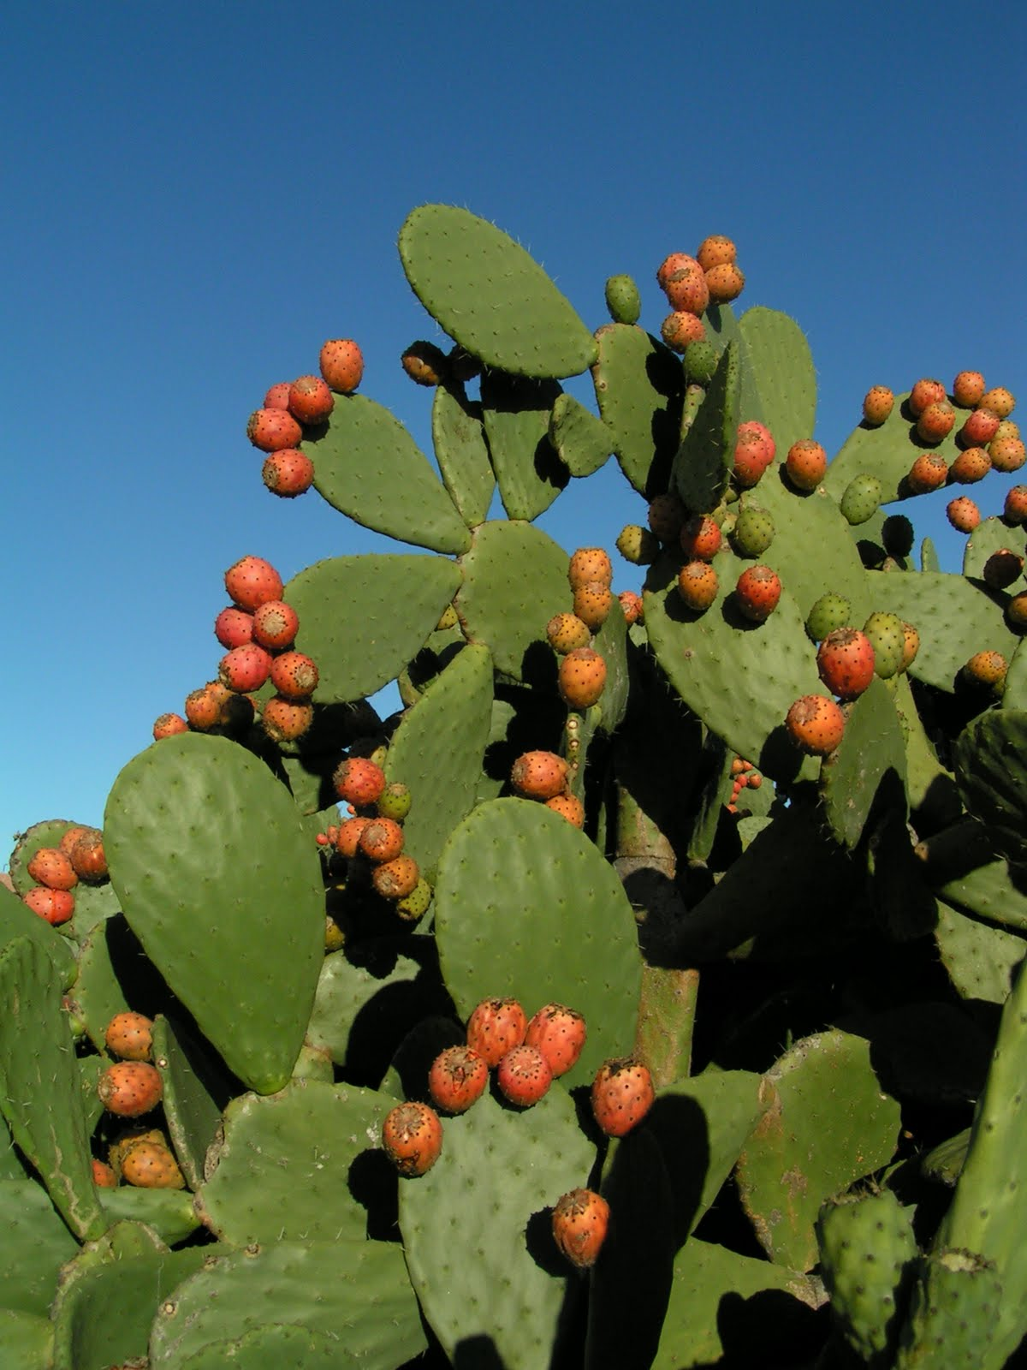
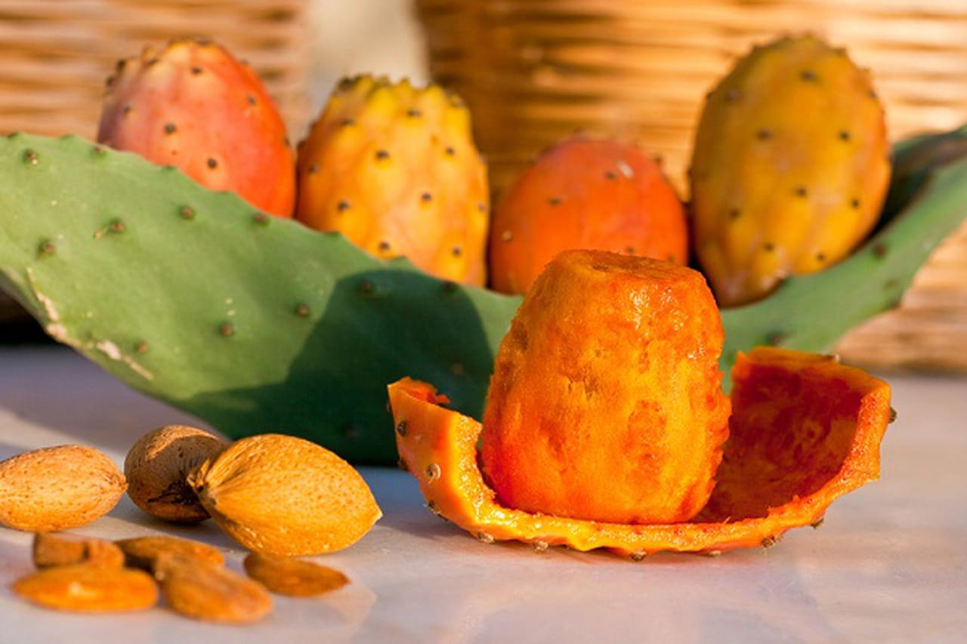
التين الشوكي
( الطائف – المنطقة الجنوبية )

Slide 6
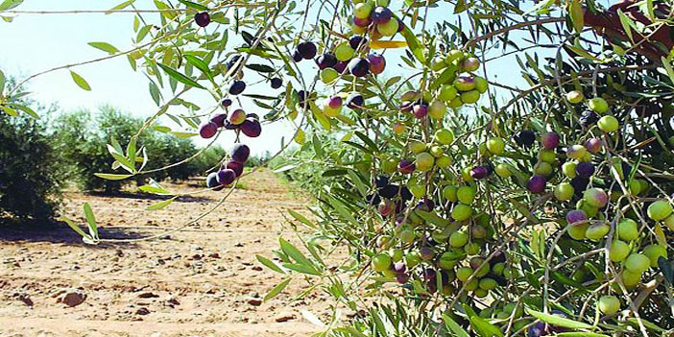
الزيتون
( الجوف )

Slide 7
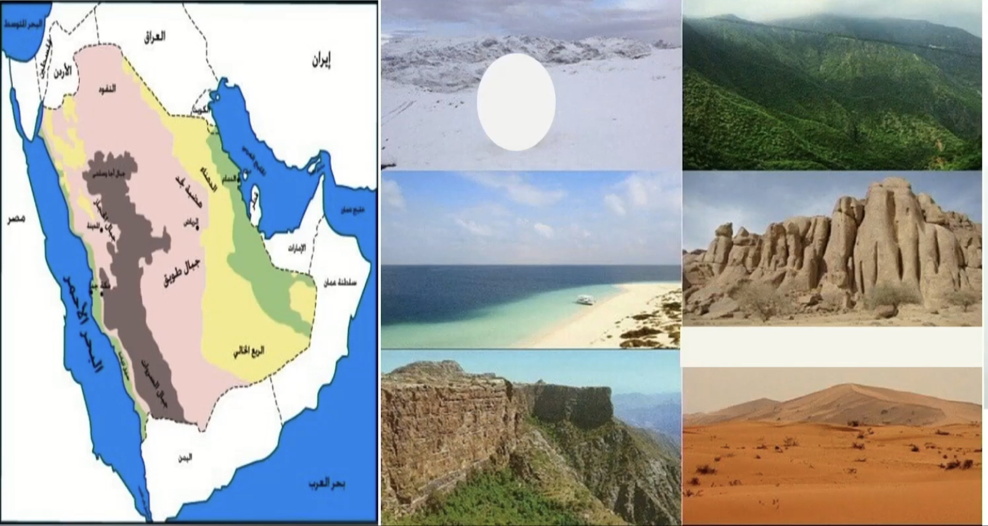
هل النباتات في جميع المواطن متشابهة؟؟
مختلفة

Slide 8
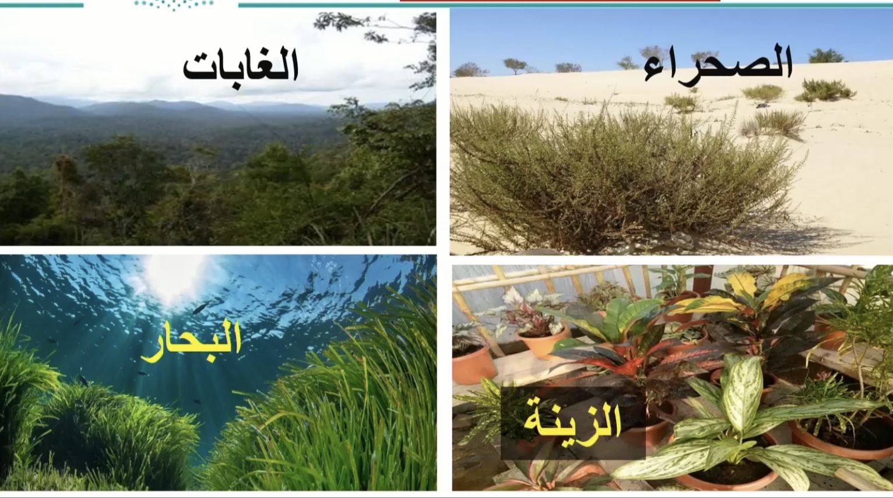

Slide 9
ما الأماكن المختلفة التي تعيش فيها النباتات؟

Slide 10
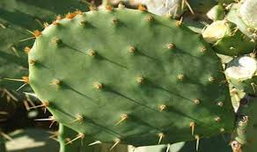
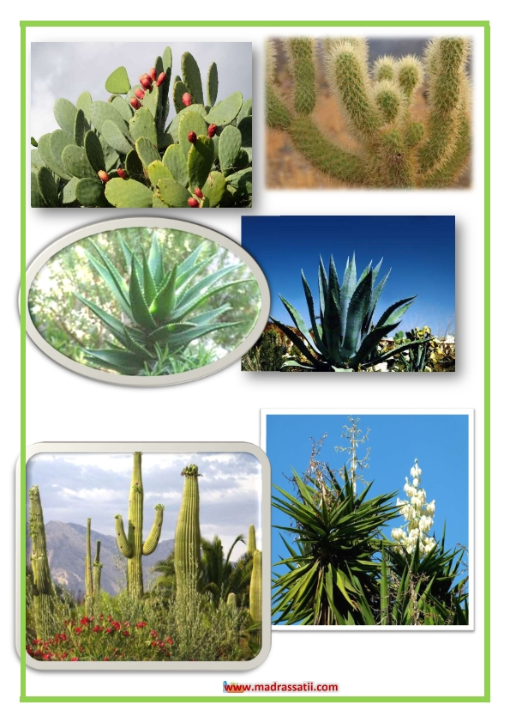
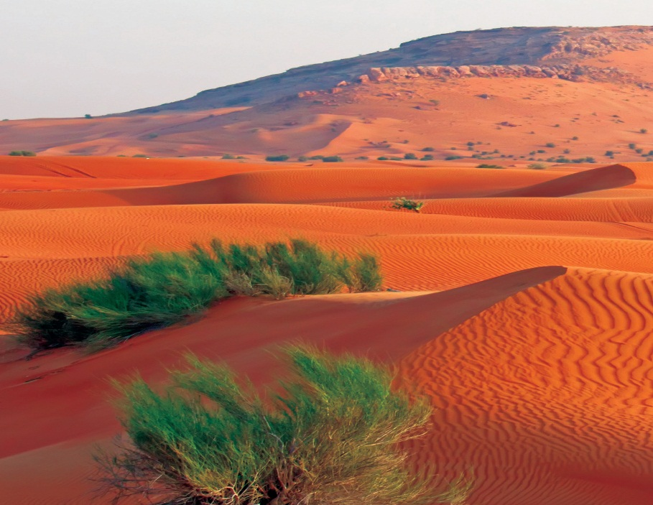
الصحراء

Slide 12
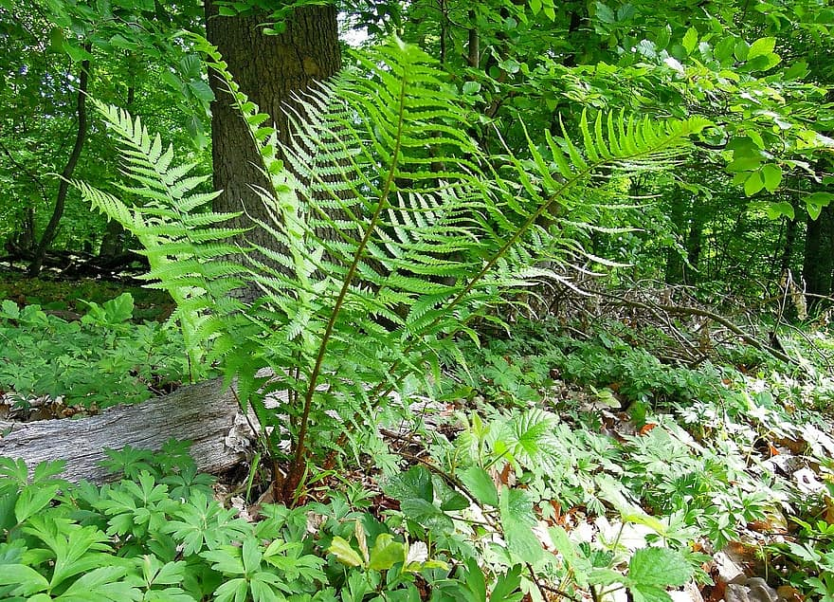
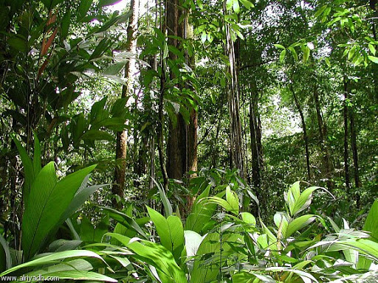
ما الأماكن المختلفة التي تعيش فيها النباتات؟
الغابة

Slide 13
استكشف
ماذا يحدث للنبات إذا لم يحصل على الماء

Slide 14
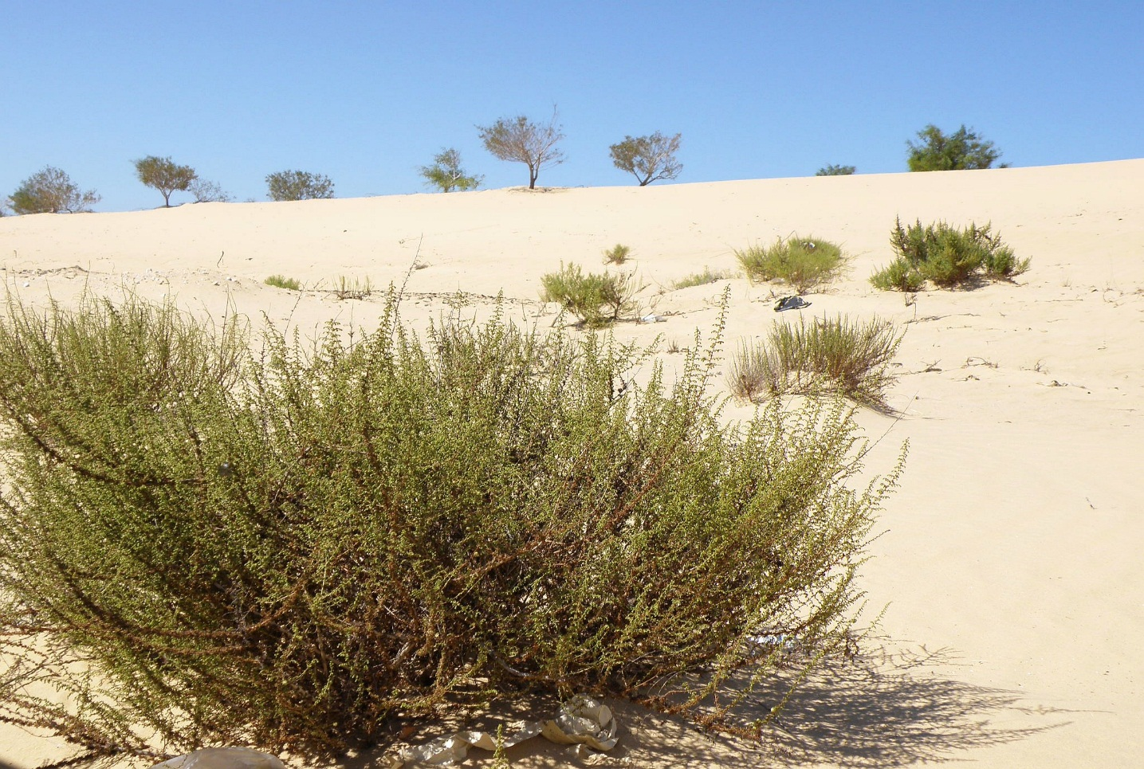

Slide 15
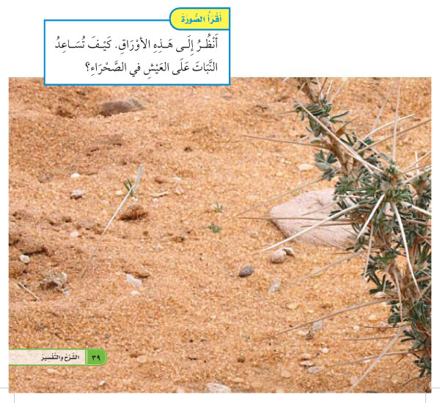
لأن الأوراق الشوكية تمنع تبخر الماء للنبات
والحماية من الحيوانات

Slide 16
(الصحراء مكان حار جاف)
(إجابة خاطئة)
( إجابة صحيحة )
السؤال التالي

Slide 17
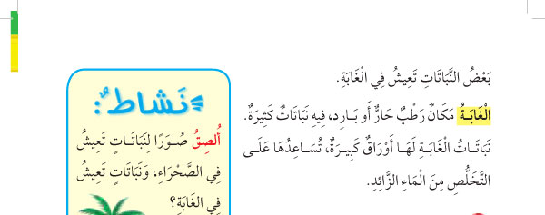
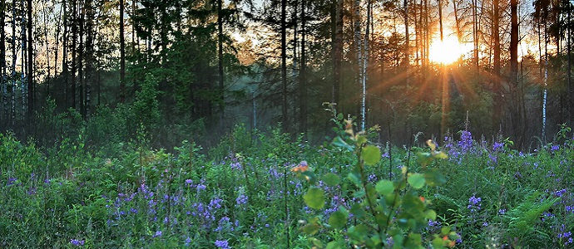

Slide 18
(الغابة مكان جاف )
(إجابة خاطئة)
(إجابة صحيحة)
السؤال التالي

Slide 19
لأن نباتات الغابة لايوجد لديها أجزاء تساعدها على الإحتفاظ بالماء في الصحراء

Slide 20
(تستطيع نباتات الغابة العيش في الصحراء)
(إجابة صحيحة)
(إجابة خاطئة)
السؤال التالي

Slide 21
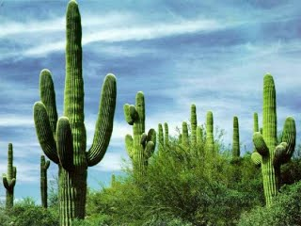
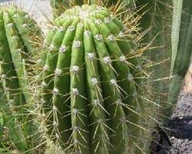
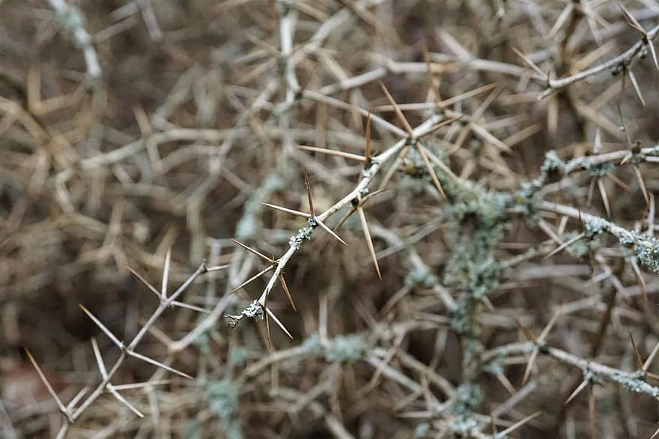
1- مشكلة وحل / الصحراء حارة جافة .. كيف تعيش النباتات في الصحراء ؟ ص 40
نبات الصحراء له أجزاء تحتفظ بالماء /// الأوراق الشوكية – الساق السميكة

Slide 22
ماذا نسمي هذه المنطقة ؟
الصحراء

Slide 23
ماذا نسمي هذه المنطقة ؟
الغابة

Slide 24
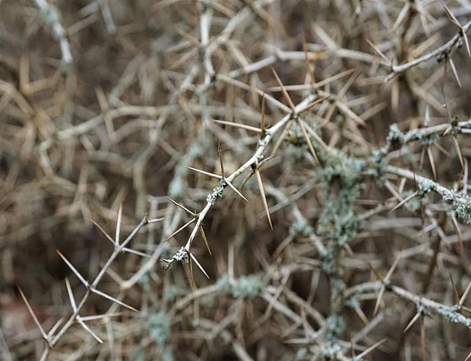
كيف تستطيع هذه النباتات العيش في هذه المنطقة ؟
أوراق شوكية – ساق سميكة

Slide 25
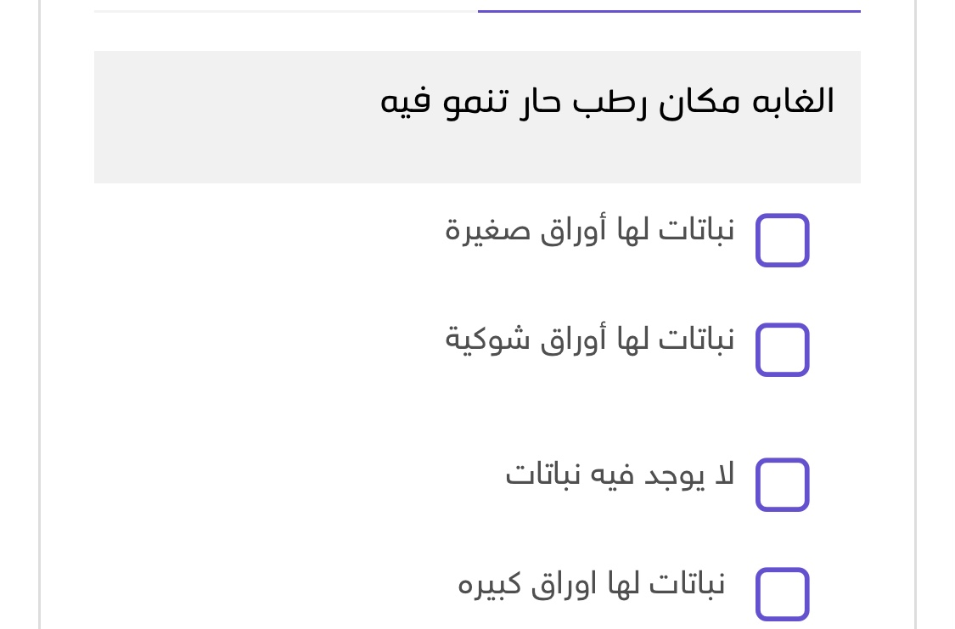
اختاري الإجابة الصحيحة

Slide 26
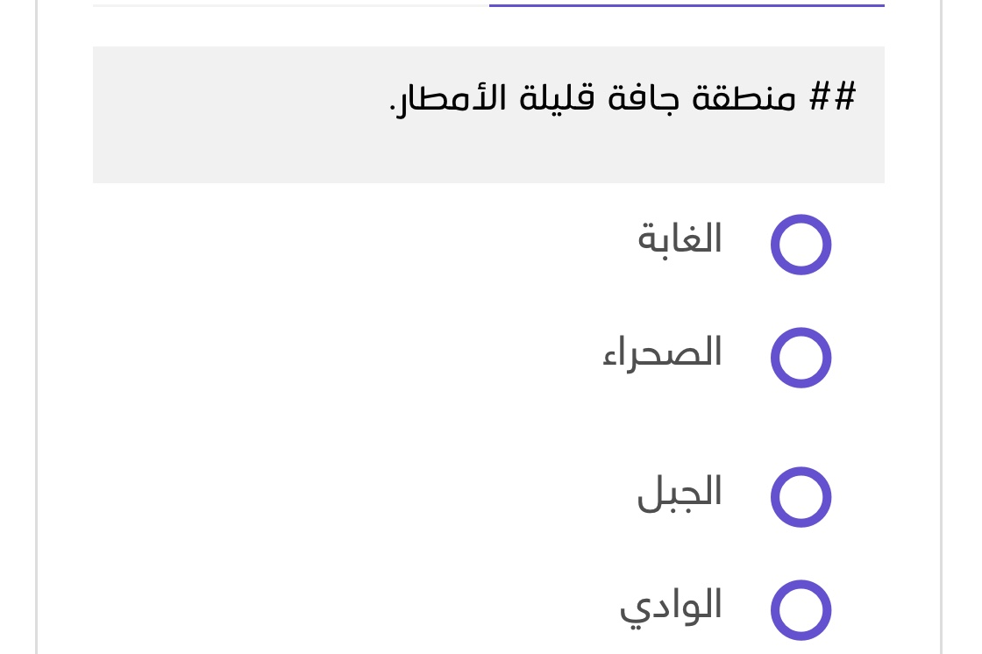
اختاري الإجابة الصحيحة

Slide 27
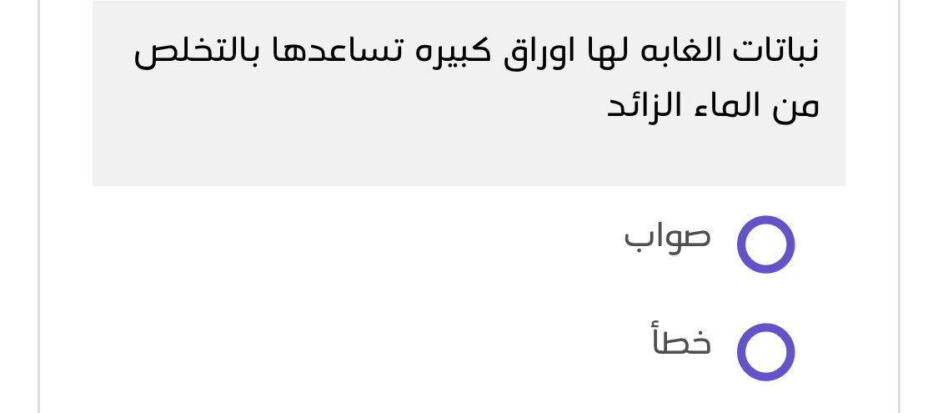

Slide 28
حاجاتها / الماء -الهواء – الشمس

Slide 29
اختاري الإجابة الصحيحة
أين تعيش النباتات التي لها أشواك وأوراق تخزن الماء ؟
1- الصحراء
2- الغابة
3- الحديقة

